Slide 1
로지스틱 회귀
우도경
2025-07-16

Slide 2
INDEX
기존 모형의 한계
로지스틱 회귀
마무리

Slide 3
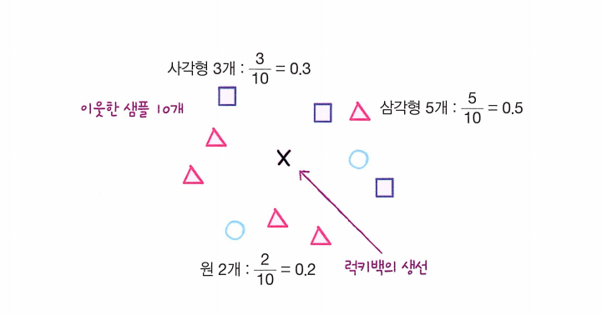
1. 기존 모형의 한계
기존 KNN 모델로 생선이 어떤 클래스에 속할지 확률을 계산할 수 있을까?
샘플 X 주위에 가장 가까운 이웃 샘플 10개를 선택
이웃의 클래스 비율을 확률로 출력

Slide 4
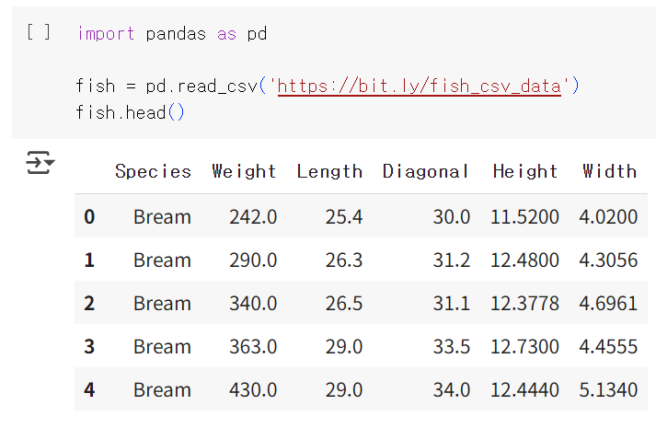
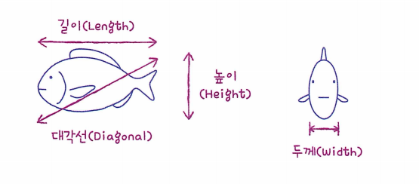
1. 기존 모형의 한계
데이터 준비

Slide 5
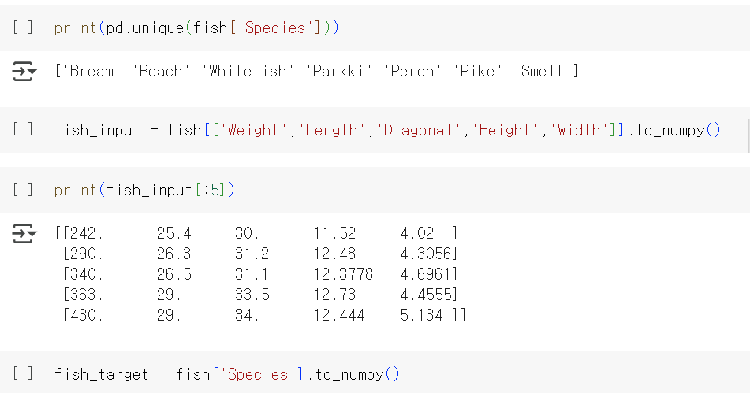
1. 기존 모형의 한계
데이터 준비
타깃 : Species
입력 데이터 : Weight, Length, Diagonal, Height, Width

Slide 6
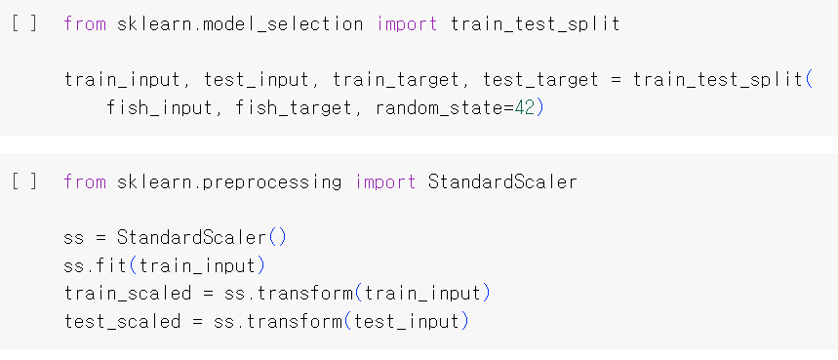
1. 기존 모형의 한계
데이터 준비
데이터를 훈련 세트와 테스트 세트로 나눔
훈련 세트와 테스트 세트를 표준화 전처리
훈련 세트의 통계 값으로 테스트 세트 변환

Slide 7
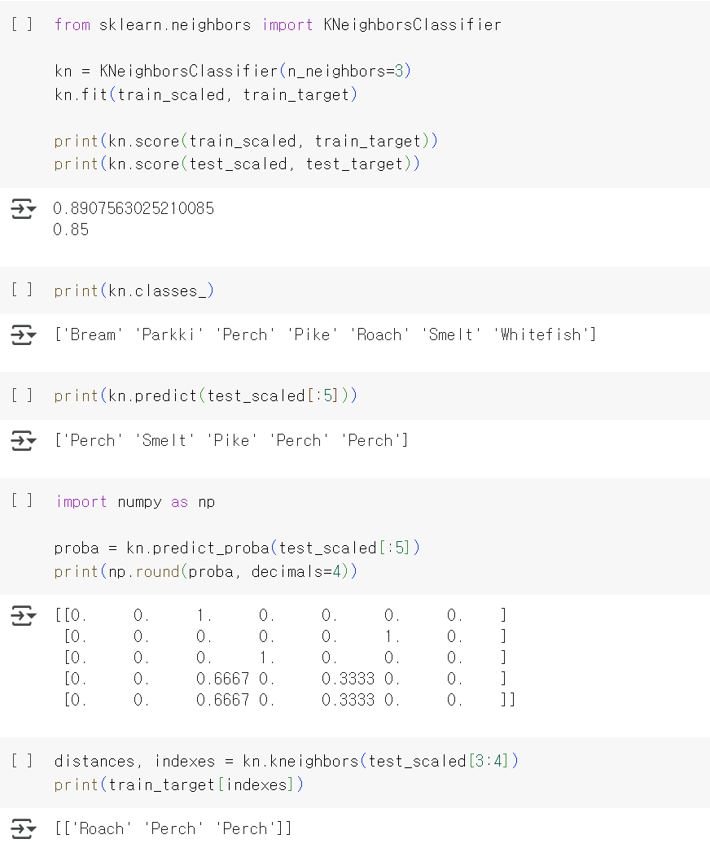
1. 기존 모형의 한계
KNN의 확률 예측
가능한 확률은 0/3, 1/3, 2/3, 3/3 이 4가지 값
확률을 출력하는 다른 방법이 필요

Slide 8
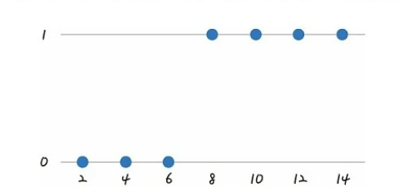
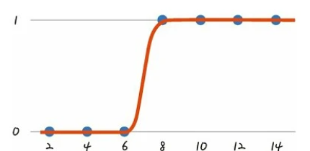
2. 로지스틱 회귀
로지스틱 회귀
로지스틱 회귀 또한 선형 회귀와 마찬가지로 점들의 특징을 가장 잘 나타내는 선을 그리는 과정
직선으로는 이 점의 특성을 잘 나타내는 일차방정식을 만들기 어려움
따라서, 참(1)과 거짓(0) 사이를 구분하는 S자 형태의 선을 그어주는 작업

Slide 9
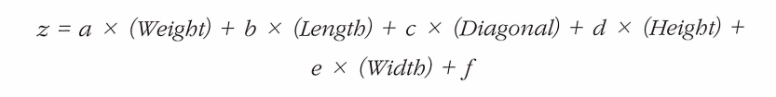
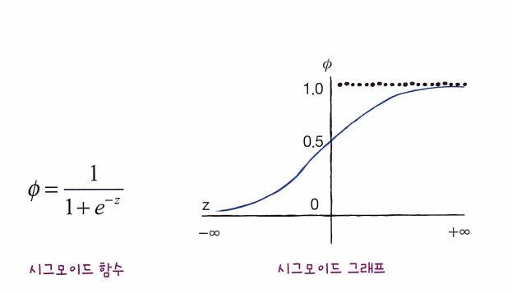
2. 로지스틱 회귀
시그모이드 함수
z가 무한하게 큰 음수일 경우 함숫값은 0에 가까워지고, z가 무한하게 큰 양수일 때는 1에 가까워짐
z가 어떤 값이 되더라도 $∅는$ 0~1사이의 범위를 가짐
따라서, 0~1 사이의 값을 0~100%까지 확률로 해석 가능

Slide 10
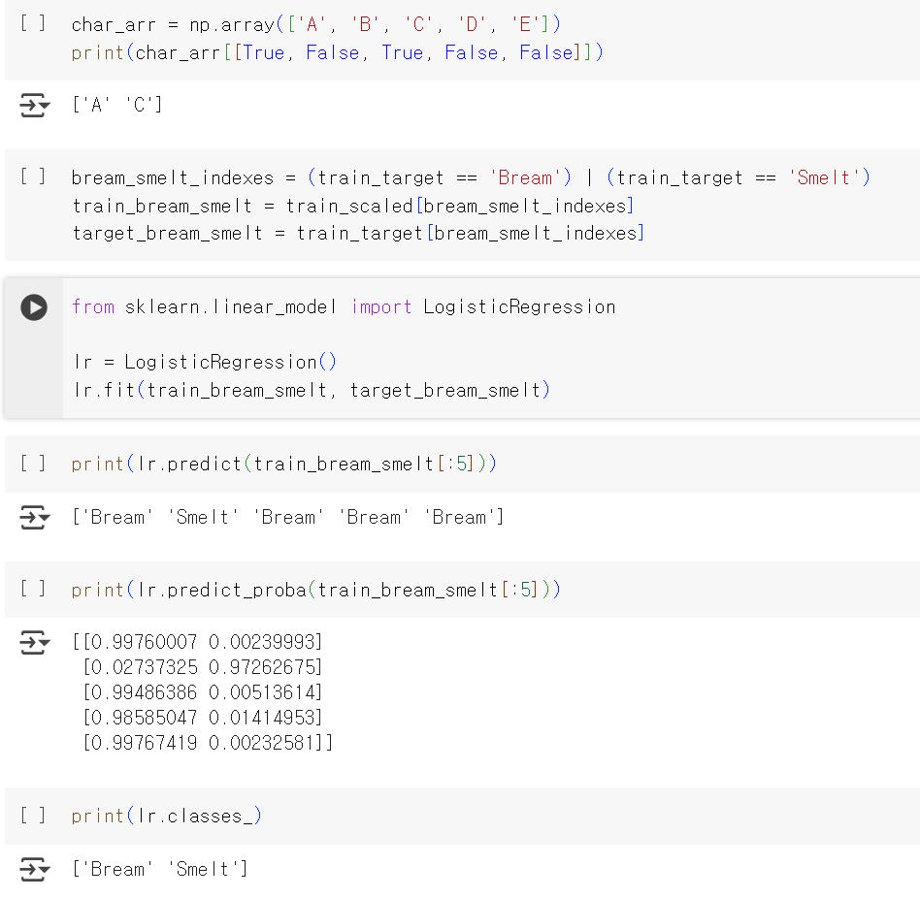
2. 로지스틱 회귀
로지스틱 회귀로 이진 분류 수행하기
훈련 세트에서 도미(Bream)와 빙어(Smelt)의 행만 추출
모델 훈련 및 예측

Slide 11
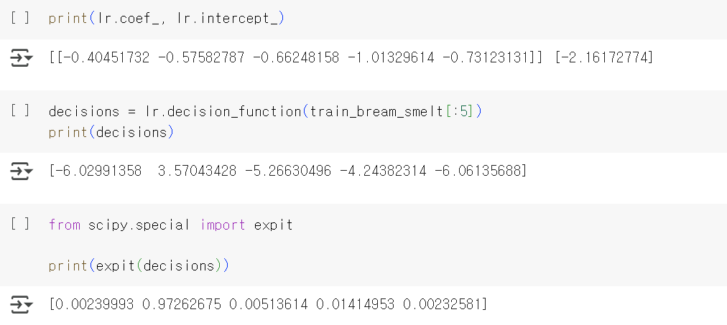
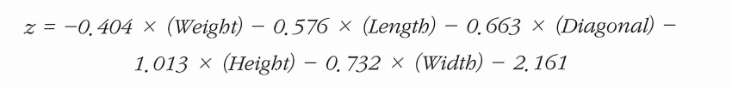
2. 로지스틱 회귀
로지스틱 회귀로 이진 분류 수행하기
로지스틱 회귀모델이 학습한 방정식

Slide 12
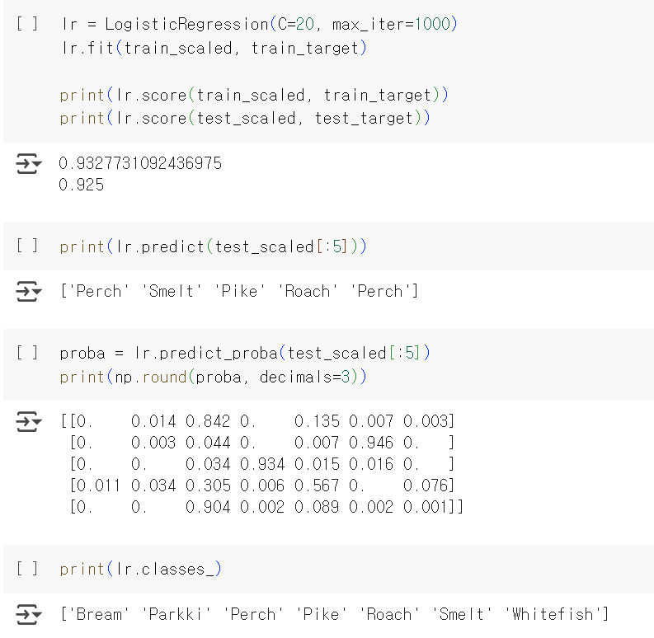
2. 로지스틱 회귀
로지스틱 회귀로 다중 분류 수행하기
로지스틱 회귀는 기본적으로 릿지 회귀와 같이 계수의 제곱을 규제
규제를 제어하는 매개변수는 C이며, 값이 작을수록 규제가 커짐. (기본값 : 1)
7개 클래스에 대한 확률을 계산하므로 7개의 열이 출력

Slide 13
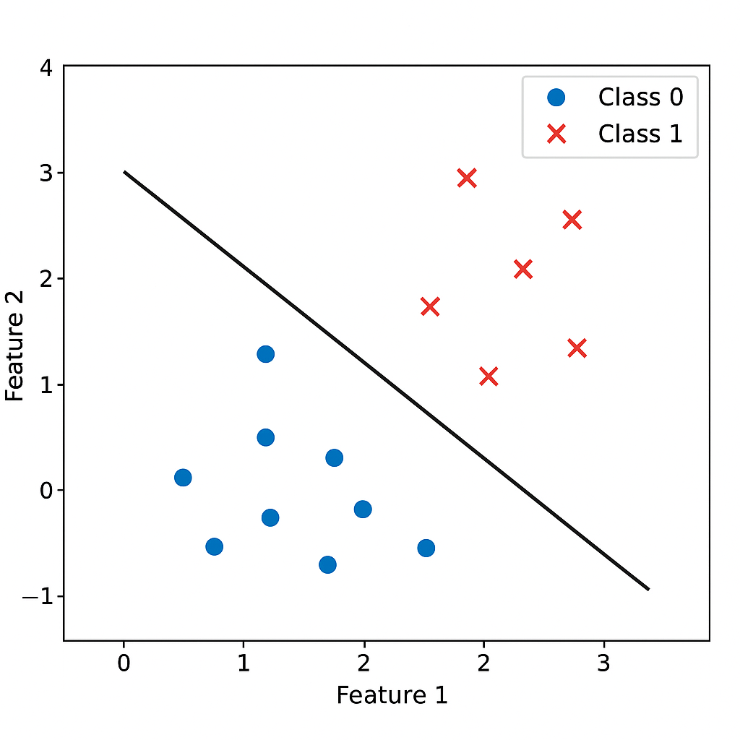
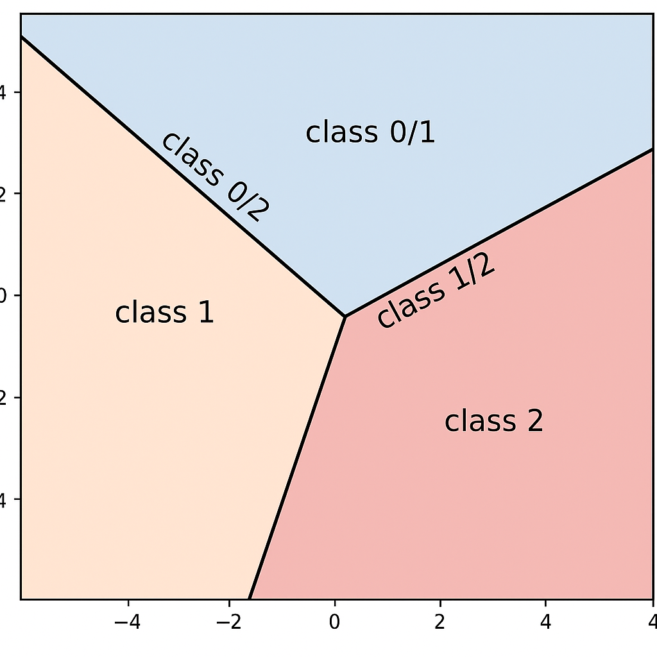
2. 로지스틱 회귀
이진 vs 다중 분류의 결정 경계
이진분류는 이 샘플이 클래스 1인지, 0인지에 대한 하나의 질문 → 하나의 결정 경계를 기준으로 왼쪽은 클래스 0, 오른쪽은 클래스 1로 분류
다중 분류는 각각의 클래스에 대해 “이 클래스인지, 아닌지”를 판별하는 하나의 경계선이 필요. 결과적으로 클래스 개수만큼의 경계선이 만들어짐

Slide 14

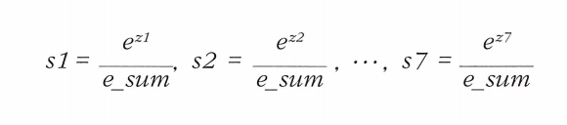

2. 로지스틱 회귀
로지스틱 회귀로 다중 분류 수행하기
클래스마다 z값을 하나씩 계산
$z^{1}\sim z^{7}까$지의 값을 사용해 지수함수 $e^{z^{1}}$~ $e^{z^{7}}계$산해서 모두 더한 값을 e_sum이라고 함
$e^{z^{1}}$~ $e^{z^{7}} 을$ e_sum으로 나눈 값이 각 클래스에 대한 확률 값

Slide 15
3. 마무리
로지스틱 회귀로 확률 예측
분류 모델은 예측 뿐만 아니라 예측의 근거가 되는 확률을 출력할 수 있음
로지스틱 회귀는 선형 방정식을 사용해서 계산한 값을 0~1 사이의 값으로 변환해서 출력함.
다중 분류일 경우에는 클래스 개수만큼 방정식이 생성되고, 각 방정식의 출력 값을 각 클래스에 대한 확률로 이해할 수 있음

Slide 16
5. Q&A
Thank You

Slide 17
참고문헌
박해선. 혼자 공부하는 머신러닝 + 딥러닝. 한빛미디어, 2025.
조태호. 모두의 딥러닝 - 누구나 쉽게 이해하는 딥러닝 개정3판. 길벗, 2022.

